Slide 1
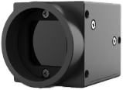
视觉小百科
笔记本键盘尺寸测量视觉方案（2D）
推动机器视觉无所不在的存在

Slide 2
Contents
目录
01
项目描述
02
项目验证
03
配置清单
04
逻辑流程
05
评估结果&注意事项
06
售后服务

Slide 3

1、项目描述
●产品名称：笔记本键盘
●测量内容：键盘尺寸
●产品材质：塑料
●产品颜色：白色
●最大工作距离(mm)：不限制
●最小工作距离(mm)：不限制
●检测区域(mm*mm)：100.0 * 100.0
●来料方式：传送带
●测量精度要求(mm)：3
●检测节拍(pcs/min)：10
●检测时产品运动速度(m/s)：0
●工作距离(mm)：292
方案布局图

Slide 4

2、项目验证
参数名称 | 参数值
面阵相机型号 | A5031M/CG300
面阵相机类型 | 面阵相机
相机接口类型 | GigE.POE
相机像素 | 640 * 480
镜头型号 | MH0628SP
镜头品牌 | 大华/dahua
镜头焦距 | 6mm
镜头接口 | C
A(工作距离) = 292mm, B(视野宽度) = 110mm, C(视野长度) = 110mm
视野图

Slide 5

3、配置清单
系
统
构
成

Slide 6

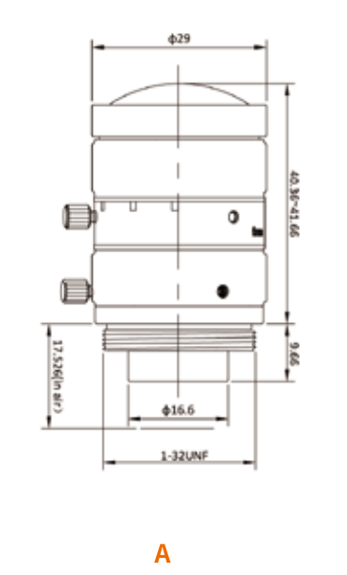
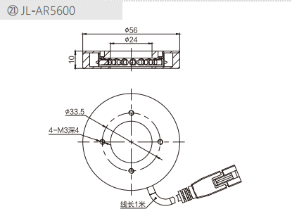
3、配置清单
相机尺寸图
光源尺寸图
镜头尺寸图

Slide 7
3、配置清单
序号 | 名称 | 型号 | 单位 | 数量 | 厂家
1 | 面阵相机 | A5031M/CG300 | 台 | 1 | 大华/dahua
2 | 镜头 | MH0628SP | 个 | 1 | 大华/dahua
3 | 光源 | JL-AR5600 | 个 | 1 | 嘉励/jiali
4 | 工控机 | - | 台 | 1 | -
5 | 显示器 | - | 台 | 1 | -
6 | 软件 | MVP | 套 | 1 | 大华/dahua

Slide 8
4、逻辑流程
逻辑流程
├── 图像采集
│ ├── 相机配置
│ │ ├── 选择全局相机设备
│ │ ├── 设置曝光时间与增益以适应白色塑料材质
│ │ └── 采用软触发模式同步产品定位
├── 预处理
│ ├── 平滑滤波
│ │ └── 使用形态学处理消除表面噪点
│ ├── 对比度增强
│ │ └── 设置阈值突出白色键盘边缘
│ └── 图像二值化
│ └── 自动阈值分割白色区域
├── 键盘尺寸测量
│ ├── 标定初始化
│ │ ├── 使用高精度棋盘格标定
│ │ │ ├── 棋盘格尺寸设置为10mm×10mm
│ │ │ └── 生成标定文件并应用非线性矫正
│ │ └── 读取标定文件获取H矩阵
│ ├── 边缘定位

Slide 9
4、逻辑流程
│ │ ├── 使用找边算子
│ │ │ ├── 配置4个卡尺沿对角线分布
│ │ │ ├── 设置搜索长度500像素
│ │ │ └── 极性设置为由暗到明（针对白色边缘）
│ │ └── 应用H矩阵转换为世界坐标
│ ├── 尺寸计算
│ │ ├── 使用两点生成直线算子连接对角点
│ │ └── 通过点与点距离算子计算对角线长度
│ │ └── 转换为实际物理尺寸（应用标定比例）
│ └── 公差判定
│ └── 使用数学表达式比较测量值与标准值（±3mm）
├── 结果处理
│ ├── OK/NG判断
│ │ └── 条件判断算子输出检测结果
│ └── 结果显示
│ └── 在图像上叠加尺寸数值和判定结果
└── 统计处理
└── CPK统计
└── 记录每次测量数据并计算过程能力指数

Slide 10
5、评估结果&注意事项
05 评估结果 & 注意事项
现场环境
相机安装
物料一致性
风险点：白色塑料材质反光可能导致图像过曝
解决方案：采用漫射型环形光源并调整照射角度
风险点：工作距离偏差易导致焦点模糊
解决方案：使用标定工具辅助安装校准距离
风险点：传送带供料存在摆放角度偏移风险
解决方案：增加机械定位夹具保证检测姿态统一

Slide 11
6、售后服务
该设备上线后使用初期，我们会派专人进行全程跟踪；
01
02
处理解决可能发生的设备异常；
03
对现场人员进行培训指导；
视觉小百科
设备调试完成后：售后服务一年；
04
05
若客户提出设备升级需求，我们会及时为您提供升级新方案。

Slide 12


感谢关注
视觉小百科
视频号
抖音
更多信息请访问：www.ytzrtx.com

